Slide 1
Nachos如何工作

Slide 2
目录
Nachos如何工作
课程实践

Slide 3
目录
Nachos如何工作
课程实践

Slide 4
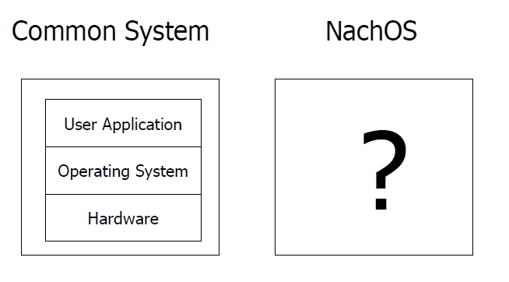
Nachos如何工作(1/13)

Slide 5
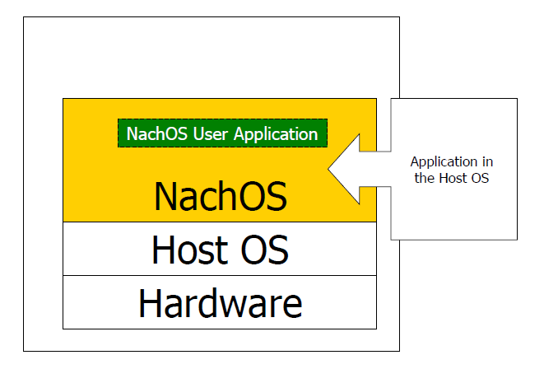
Nachos如何工作(2/13)

Slide 6
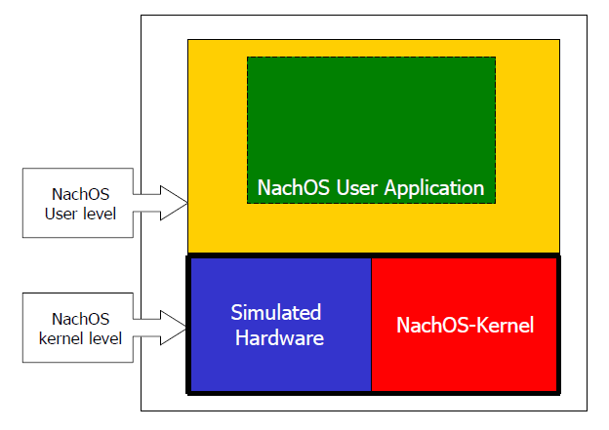
Nachos如何工作(3/13)

Slide 7
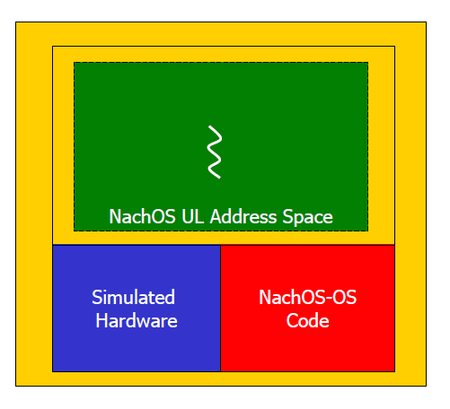
Nachos如何工作(4/13)

Slide 8
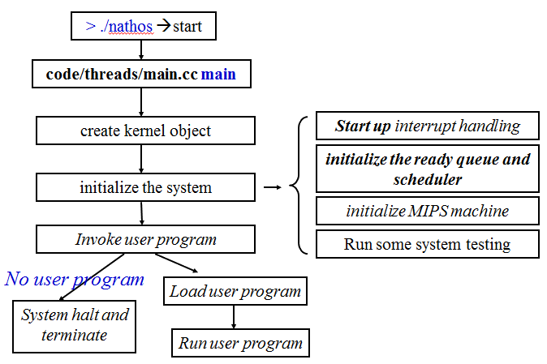
Nachos如何工作(5/13)

Slide 9
Nachos如何工作(6/13)
(code/threads/main.cc main(int argc, char **argv）
  Create Nachos kernel and initialize it
    create kernel object. // kernel = new Kernel(argc, argv);
    initialize the system // kernel->Initialize(); code/threads/kernel.cc Kernel::Initialize()
      Start up interrupt handling // interrupt = new Interrupt;
      initialize the ready queue and scheduler
      // scheduler = new Scheduler();
      initialize MIPS machine, and Kernel’s machine attribute pointes to it
      // machine = new Machine(debugUserProg);
      Run some system testing:
        Thread testing, console testing, and network testing

Slide 10
Nachos如何工作(7/13)
  Invoke user program if any. Otherwise terminate Nachos.
      create an address space to run a user process
      // AddrSpace *space = new AddrSpace;
      code/userprog/addrspace.cc
      load program into MIPS machine’s main memory
      // space->Load(userProgName);
      run the program
      // space->Execute(); code/userprog/addrspace.cc AddrSpace::Execute()
        Jump to run the user program
        // kernel->machine->Run();
        code/machine/mipssim.cc

Slide 11
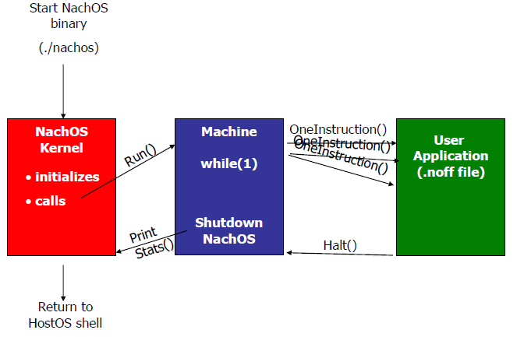
Nachos如何工作(8/13)

Slide 12
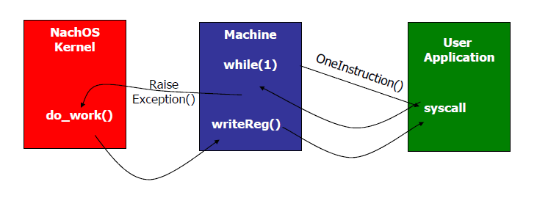
Nachos如何工作(9/13)

Slide 13
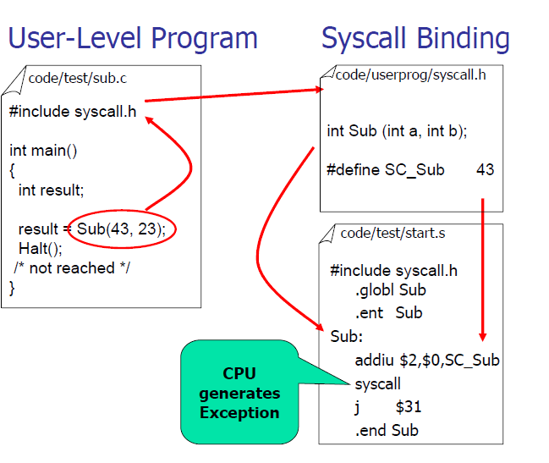
Nachos如何工作(10/13)

Slide 14
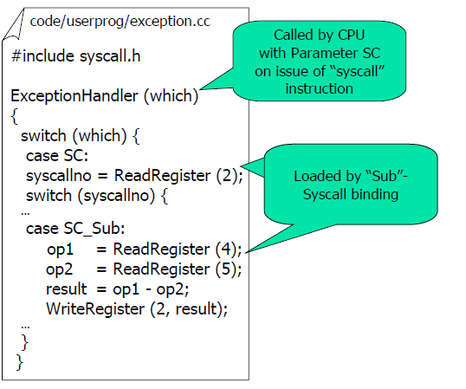
Nachos如何工作(11/13)

Slide 15
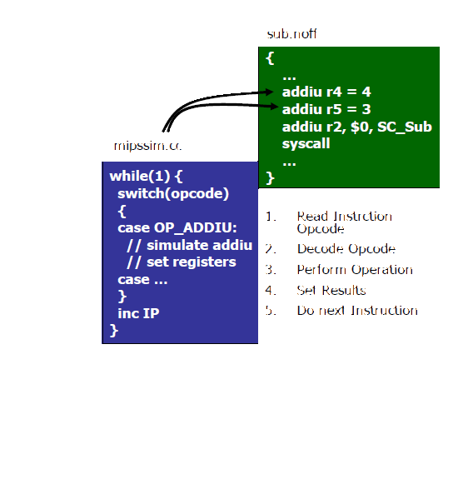
Nachos如何工作(12/13)

Slide 16
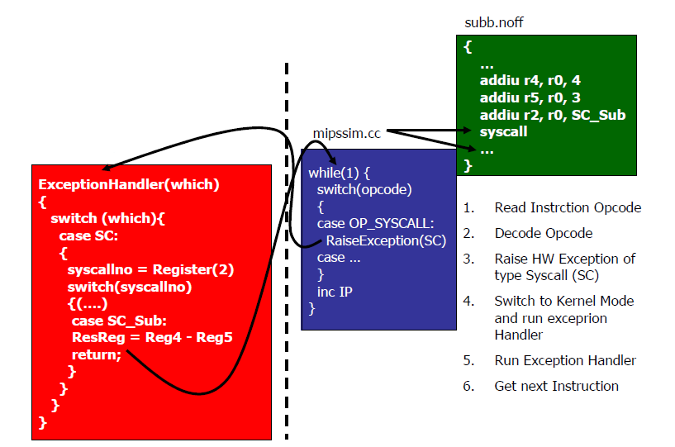
Nachos如何工作(13/13)

Slide 17
目录
Nachos如何工作
课程实践

Slide 18
课程实践(1/3)
Task 1
启动Nachos时使用什么命令选项可以打印出所有的调试信息？
/*参考code/threads/main.cc main函数以及code/lib/debug.cc文件注释和源代码 进行作答*/

Slide 19
课程实践(2/3)
Task 2
下图是启动Nachos的时候打印出的调试信息。请在自己的机器上运行Task 1的启动命令，对运行后的桌面进行截图(应和下图类似)，并用文字对截图中每一行调试信息进行说明。

Slide 20
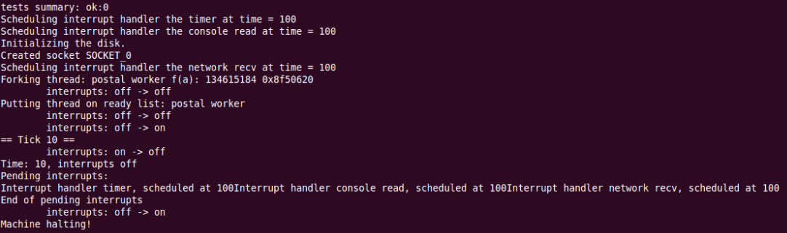
课程实践(3/3)

Slide 21
The End.

